Slide 1
字符串

Slide 2
有错误请及时指出🙏
有错误请及时指出🙏
有错误请及时指出🙏

Slide 3
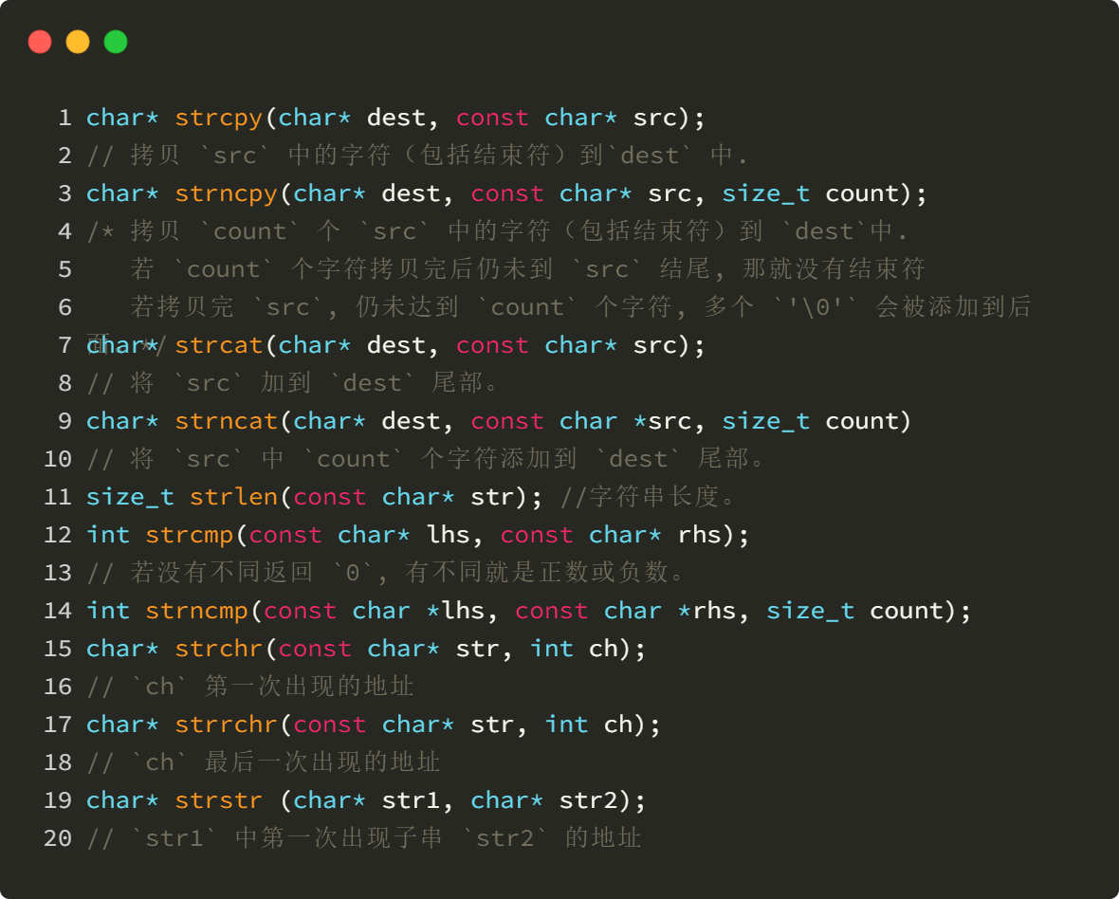
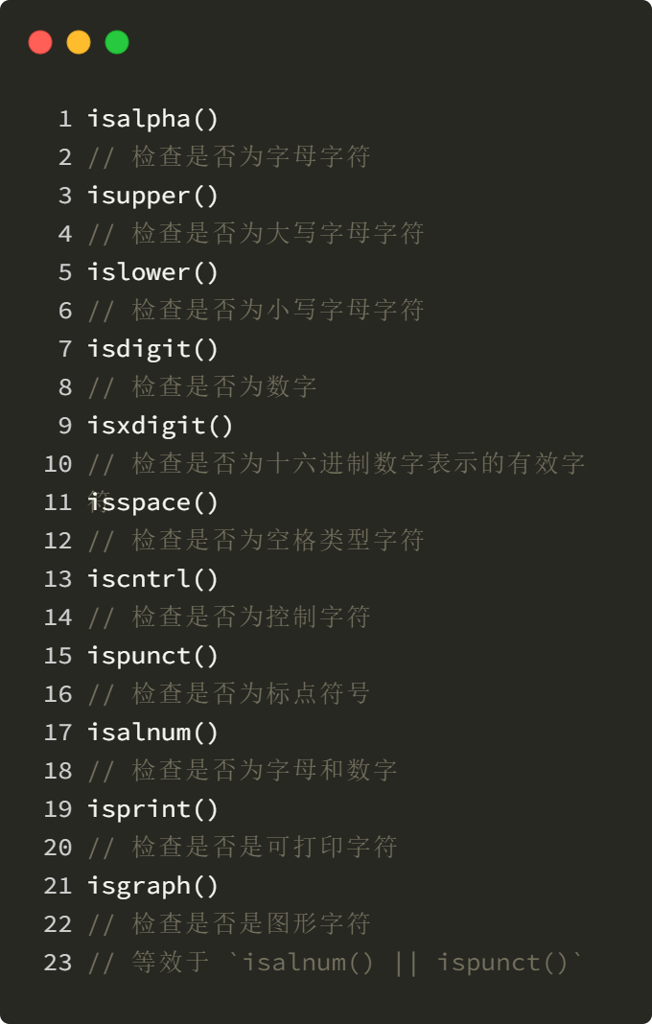
基本操作

Slide 4
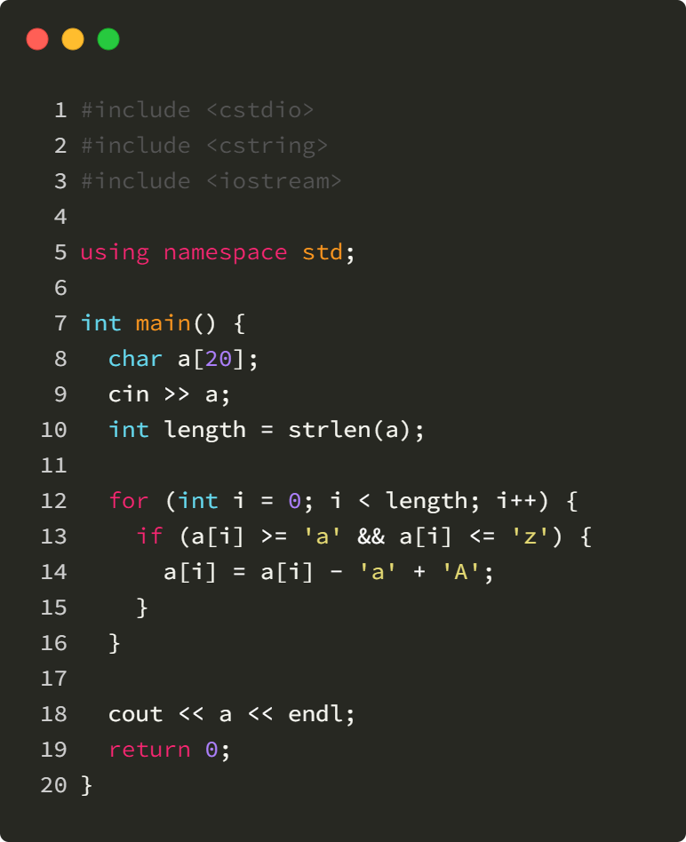
小写转大写
输入样例
GoodMorning
输出样例
GOODMORNING
解题思路
遍历字符串中每一个字符，对每一个字符 a[i] 执行 a[i] = a[i] - ’a’ + ’A’;
大写 | ASCII | 小写 | ASCII
A | 65 | a | 97
B | 66 | b | 98
C | 67 | c | 99
…… | …… | …… | ……
W | 87 | w | 119
X | 88 | x | 120
Y | 89 | y | 121
Z | 90 | z | 122

Slide 5
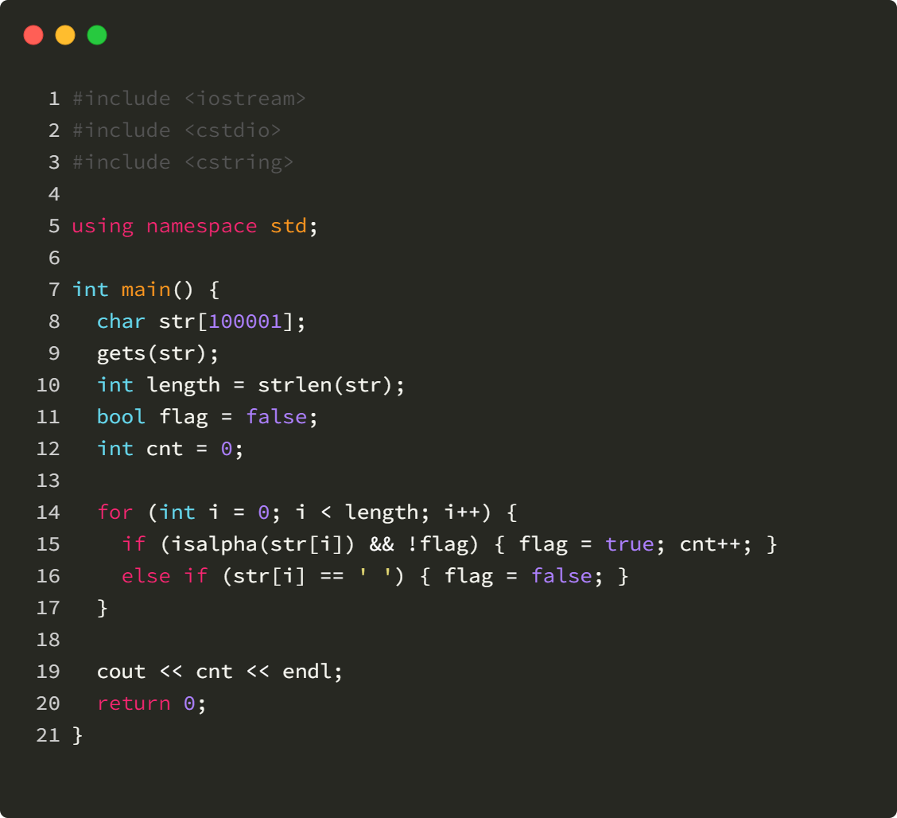
统计单词数量
问题描述
输入一个字符串，统计其中的单词数量。
输入样例
Hello world Nankai test
输出样例
4
解题思路
遇到新单词起始字母，单词数加一
上一个字符是空格，当前字符是字母表明遇到新单词。
flag==false → 上一个字符不是字母
flag==True → 上一个字符是字母
isalpha(str[i]) && !flag 的作用：当前字符是字母且不属于已经统计过的单词时，计数器 cnt 加一。

Slide 6
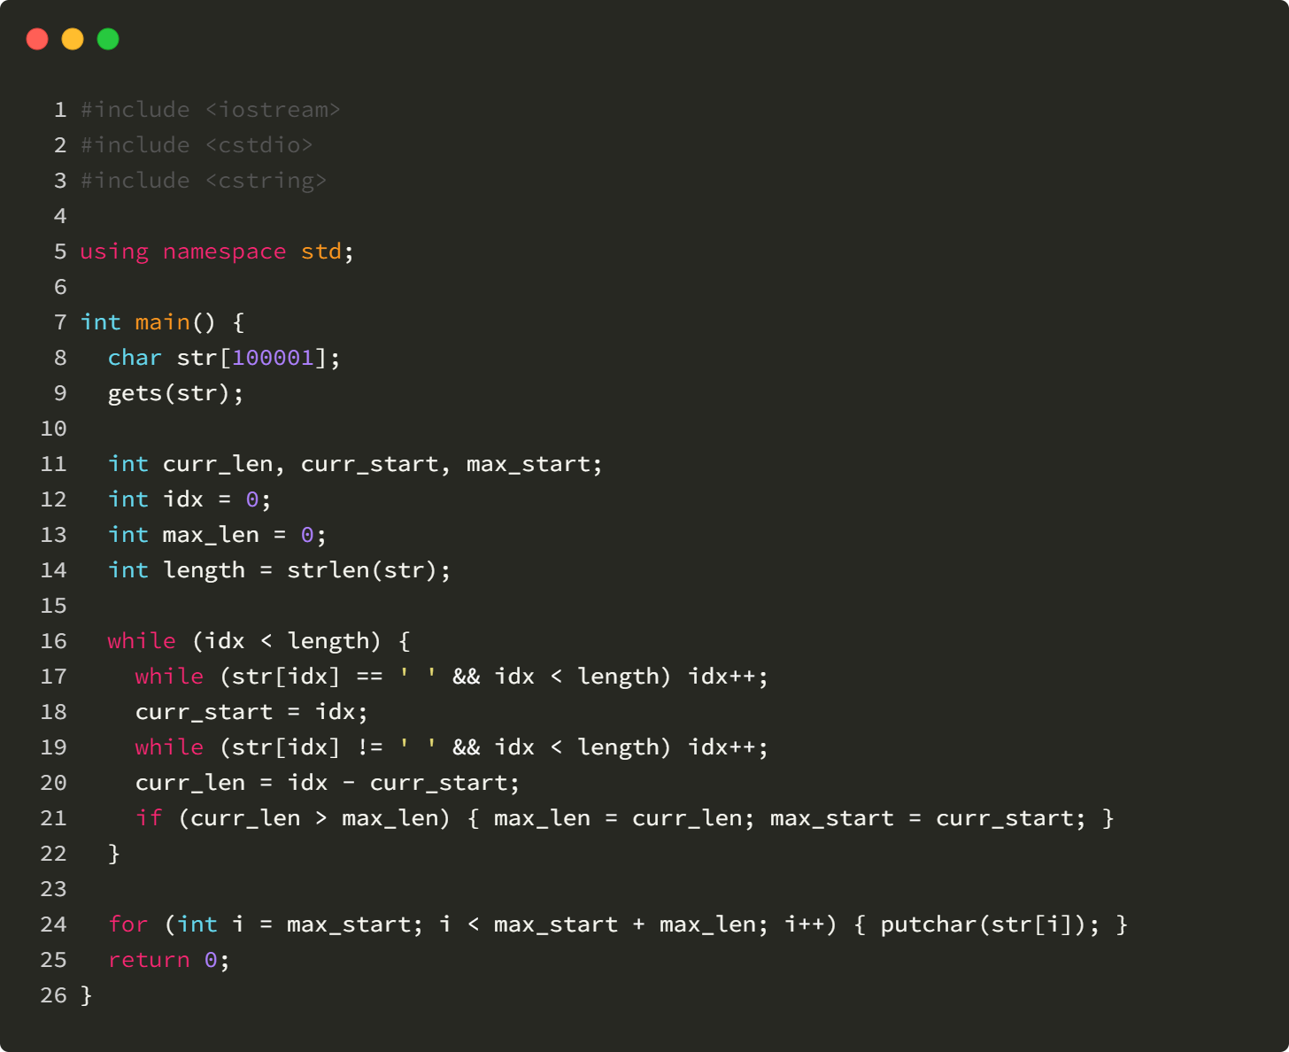
最长的单词
问题描述
从键盘输入一个字符串，找到字符串中最长的一个单词并输出(单词以空格分隔，可能有多个空格)，如果有多个最长单词，输出最前面的一个。
输入样例
This is examination
输出样例
examination
解题思路
遍历字符串中的单词，记录最长单词的起始位置和长度用于输出。

Slide 7
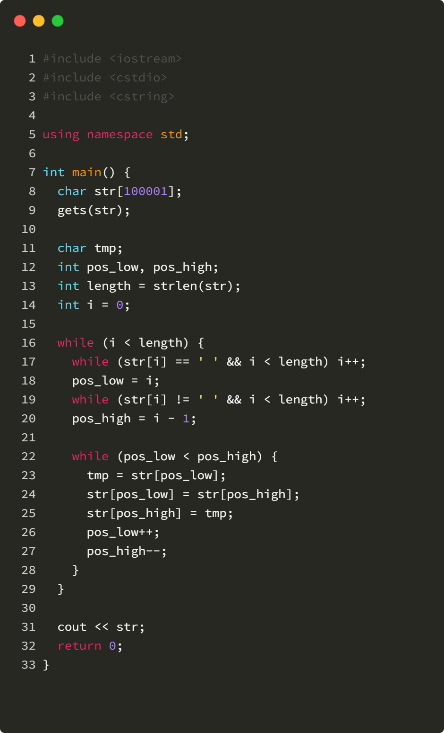
字符串单词翻转
问题描述
从键盘输入一个字符串存入数组，将字符串反转（保持单词顺序不变，每个单词翻转），单词以空格隔开，输出的字符串保持空格位置不变。
输入样例
We tonight you
输出样例
eW thginot uoy
解题思路
便利字符串中的单词，对每个单词执行翻转。
i
0 | 1 | 2 | 3 | 4 | 5 | 6 | 7 | 8 | 9 | 10 | 11 | 12 | 13
W | e |  | t | o | n | i | g | h | t |  | y | o | u
pos_low
pos_high

Slide 8
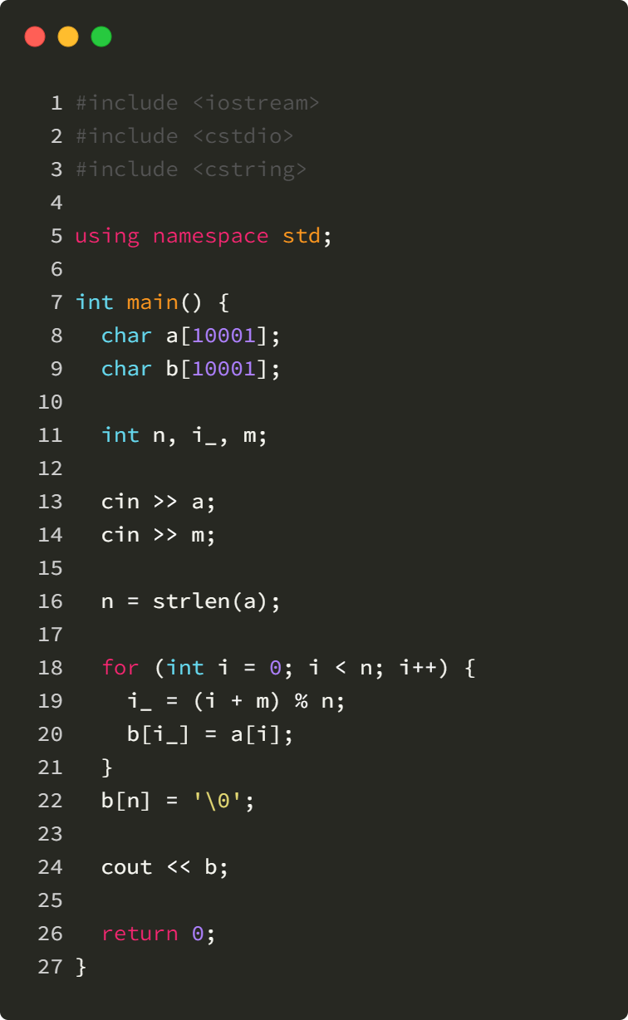
字符串右移
从键盘输入一个字符串，输入一个整数 n，将字符串循环右移 n 位（n可能大于字符串长度）
0 | 1 | 2 | 3 | 4 | 5 | 6 |  | 7 | 8
d | i | o | p | H | e | g
e | g | d | i | o | p | H |  | e | g
循环右移（0 为起始位）：i’ = (i + m) % n
1 | 2 | 3 | 4 | 5 | 6 | 7 |  | 8 | 9
d | i | o | p | H | e | g
e | g | d | i | o | p | H |  | e | g
循环右移（1 为起始位）：i’ = (i + m - 1) % n + 1

Slide 9
🤔
思考右移的更优方法
以及左移的有关方法

Slide 10
凯撒密码
问题描述
Julius Caesar 生活在充满危险和阴谋的年代。为了生存，他首次发明了密码，用于军队的消息传递。假设你是 Caesar 军团中的一名军官，需要把 Caesar 发送的消息破译出来、并提供给你的将军。消息加密的办法是：对消息原文中的每个字母，分别用该字母之后的第5个字母替换（例如：消息原文中的每个字母A 都分别替换成字母F），其他字符不变，并且消息原文的所有字母都是大写的。密码中的字母与原文中的字母对应关系如下
输入 Caesar 发出的加密消息
输出 Caesar 发出的原始消息。
输入样例
NS BFW, JAJSYX TK NRUTWYFSHJ FWJ YMJ WJXZQY TK YWNANFQ HFZXJX
输出样例
IN WAR, EVENTS OF IMPORTANCE ARE THE RESULT OF TRIVIAL CAUSES
密码 | A | B | C | D | E | F | G | H | I | J | K | L | M | N | O | P | Q | R | S | T | U | V | W | X | Y | Z
原码 | V | W | X | Y | Z | A | B | C | D | E | F | G | H | I | J | K | L | M | N | O | P | Q | R | S | T | U

Slide 11
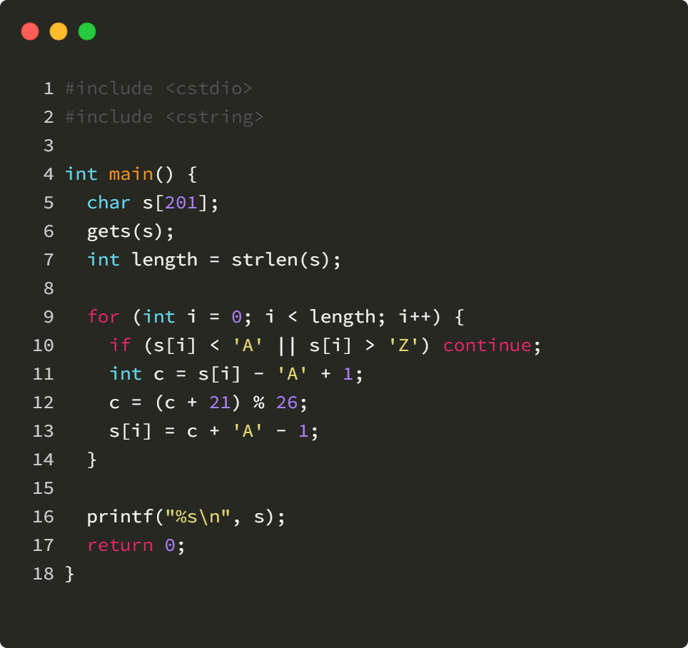
解密实现好了
可以试试看实现加密
进阶题：
W 密码 (POJ 1107)
🧐

Slide 12
自选习题
参考
洛谷字符串题单
OpenJudge 百练 2744 子串
洛谷 P1055 [NOIP2008 普及组] ISBN 号码
（以下可尝试）
洛谷 P1026 [NOIP2001 提高组] 统计单词个数
洛谷 P1054 [NOIP2005 提高组] 等价表达式
（以下可自学）
洛谷 P3805 【模板】manacher 算法
洛谷 P3375 【模板】KMP字符串匹配
cppreference
C++ Reference

Slide 13
😶
谢谢！

